Slide 1
CP map-Defect mapMatching
局部匹配策略
CP map
→
Defect Map
→
TOPK
Proposal、Descriptor、Token Matching、Count-Partial 与 Classnumber 方案梳理
目标：从 KLARF 候选 Defect Map 中找到能解释目标 CP map 失效区域的局部证据。

Slide 2
Overview
总体流水线：从坐标映射到可解释局部得分
KLARF 缺陷表
→
坐标映射
→
GridMaps
→
Proposal tokens
→
局部匹配
→
Top-K 输出
1. Proposal extraction
分别从 Defect map 和 CP map 中提取局部候选区域，并计算区域级统计特征，包括面积、质量、质心、bbox、PCA、径向位置等。
2. Descriptor construction
基于 proposal 的像素分布构造 shape descriptor，用于描述局部区域的几何形态。当前 descriptor 是归一化向量，shape 相似度通过向量点积计算。
3. Token generation
将区域统计特征、shape descriptor、geometry type 和原始像素集合组织为 token。当前 token 是结构化特征集合，而不是统一学习得到的 embedding。
4. Similarity matching
以 token pair 为比较对象，分别计算形状、位置、尺度和类型兼容度，再通过启发式公式融合为局部匹配分数。当前采用 WBM token 到 WDM token 的单向 best-match 聚合。
5. Top-K selection
对每个候选 CP/WDM map 计算 count-partial 分数，并按分数排序，选出 Top-K 候选结果。

Slide 3
CP map-Defect mapMatching
Proposal 策略
03
策略模块
从 两种map 中抽取可匹配的局部失效区域 token。
token 保存原始统计特征、几何类型、descriptor 和 proposal 配置

Slide 4
1. Proposal
Proposal 的 binary / count：来源与权重不同
维度
count proposal
binary proposal
Defect map token 来源
count_map > 0；保留每个 cell 的 defect count
binary_map > 0；binary_map = count_map >= die_defect_threshold
权重
Defect map质心、mass、peak、mean_weight 使用 count 强度
Defect map token 权重统一为 1，更强调几何形态
适用
缺陷密度有解释价值；希望强 cluster 权重大
过滤低计数噪声；比较形状是否出现
共同点
CP map token 均来自 status_map == VALID_HAS_DEFECT
共享有效区域 mask、proposal 配置、descriptor 与匹配公式
CP map-Defect mapMatching strategy | 04

Slide 5
1. Proposal
Proposal 的 cc / enhanced：默认稳定与增强处理
cc：Connected Components
enhanced：增强处理
•
默认模式；对缺陷 mask 做 4/8 邻域连通域提取
•
以 cc 为基础，不改变 descriptor 和 pair score 公式
•
按面积过滤、转 token、按 importance 排序并截断 topK
•
gap-aware grouping 修复小图 1-cell 断点
•
ring-aware 提取 edge-ring；fragment merge 合并近邻同类碎片
•
type-diverse topK 降低单一大 cluster 占满名额的风险
importance = sqrt(mass) + 0.25 * sqrt(area) + type_bonus
倾向于保留count多，面积大，有解释价值的形态

Slide 6
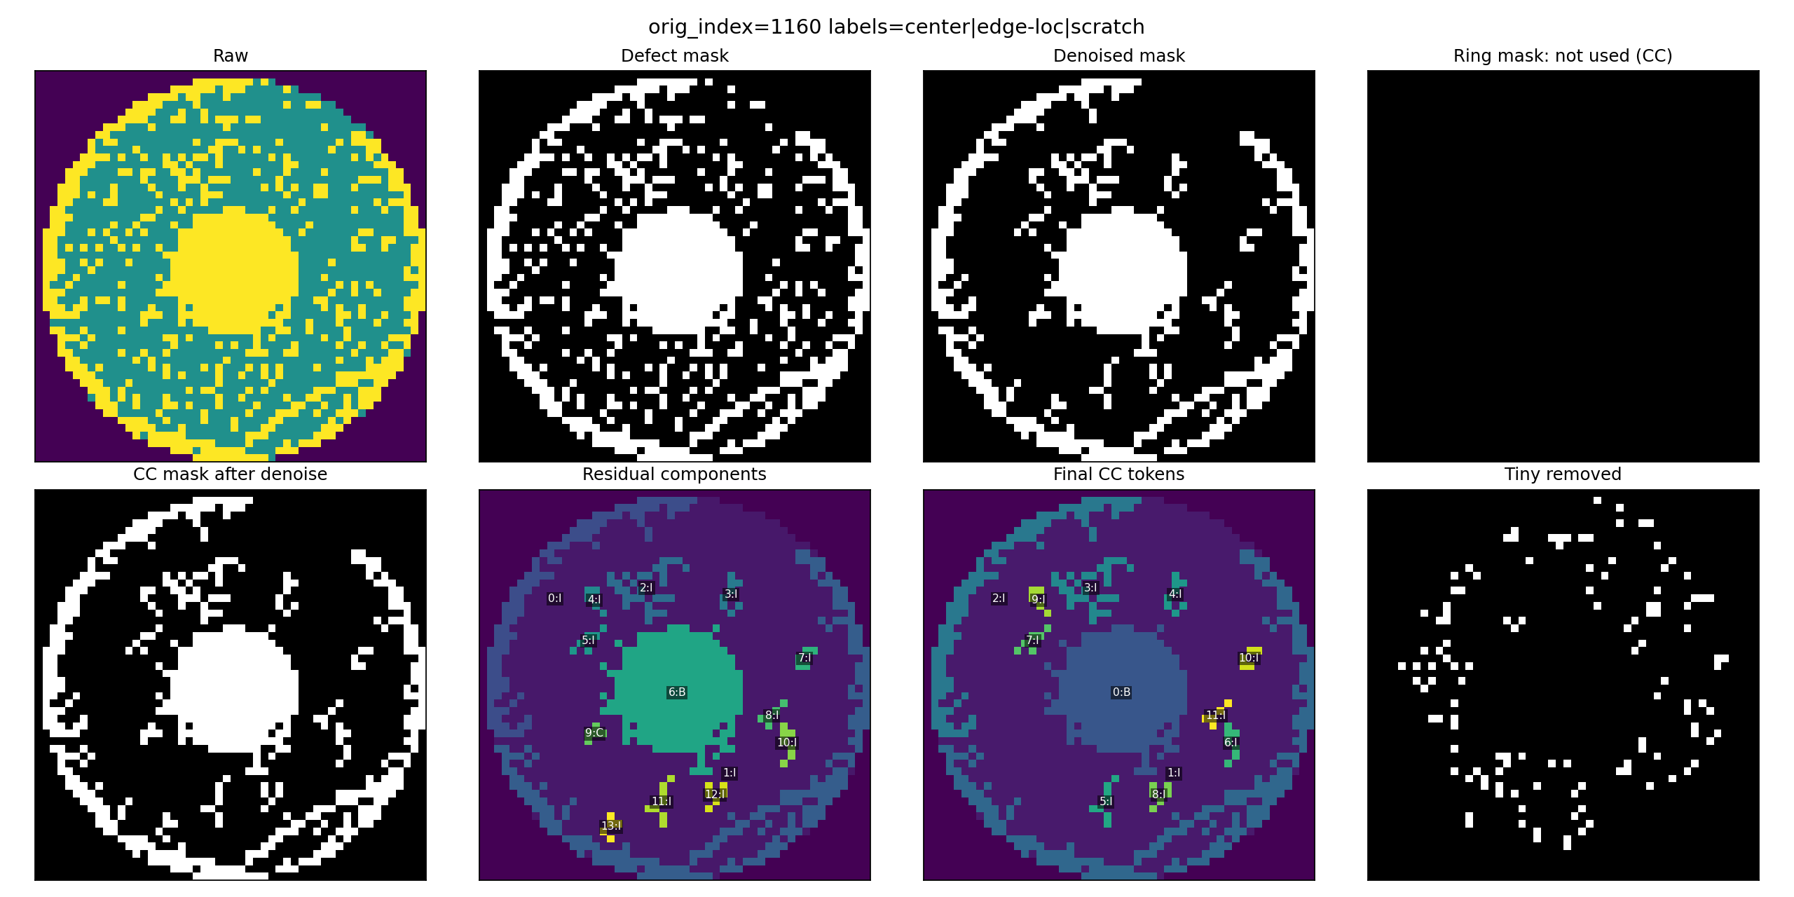
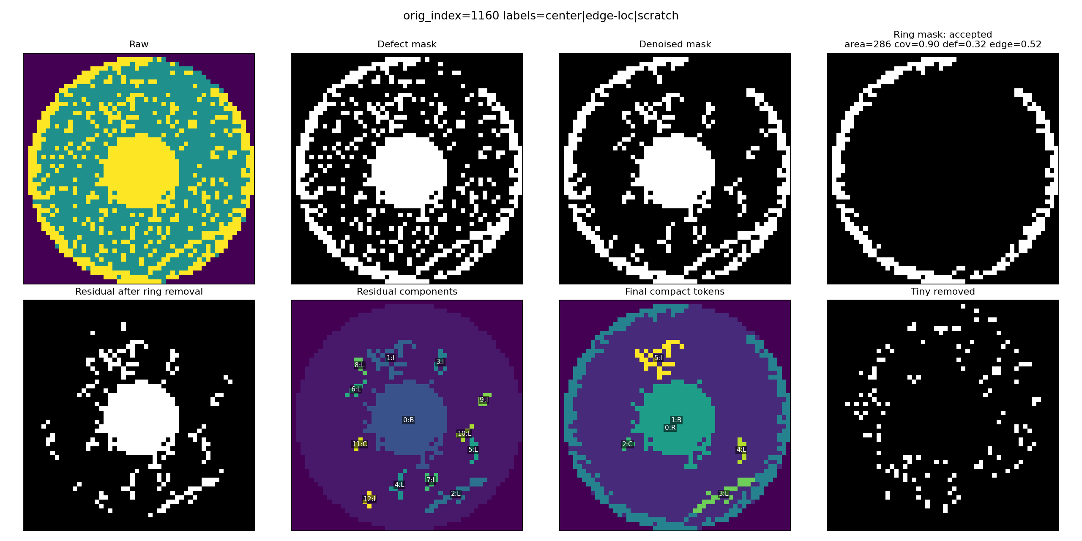
1. Proposal
公开数据集检测结果：
Connected Components
Ecnhanced：增强处理

Slide 7
CP map-Defect mapMatching
Descriptor 策略
07
策略模块
把 token 转成可比较的形状向量，再用 shape gate 控制局部匹配。

Slide 8
2. Descriptor
Descriptor 的 binary / count：同一形状框架，不同输入统计
count descriptor
binary descriptor
•
token 的质心、PCA、mass、mean_weight 等由 count 加权
•
token 权重统一为 1，忽略 defect count 强度
•
强缺陷区域会主导 token 的几何中心和尺度感知
•
风险：丢失密度差异，阈值过高会损失稀疏真实模式
•
更适合表达“缺陷密度中心在哪里”
•
风险：单点高 count 可能影响形状统计稳定性

Slide 9
CP map-Defect mapMatching
匹配策略
11
策略模块
每个 CP map token 在所有 Defect map token 中选择最佳解释，形成可追溯局部匹配。

Slide 10
3. Matching
匹配逻辑：CP map token 对所有 Defect maptoken 做 pairwise scoring
CP map token i
→
遍历所有 Defect map token
→
计算四个分量
→
shape gate
→
选择最高分
→
面积加权平均
分量
公式/规则
含义
shape_sim
descriptor dot product；低于 0.45 则 pair_score=0
形状先验硬门槛
position_affinity
exp(-pos_dist² / sigma_pos²)
质心位置越接近越高
scale_affinity
exp(-|log(q_scale/c_scale)| / sigma_scale)
面积比例越接近越高
type_affinity
同类 1.0；兼容 0.6；其他 0.25
几何类型软降权
pair_score = shape_sim² × position × scale × type；多个 CP map token 可连到同一个 Defect map token。
final_score = Σ best_pair_score × sqrt(area_i) / Σ_i sqrt(area_i); 按面积加权计算最终score

Slide 11
4. Count-Partial
count map：方案简介与衡量指标
方案简介
指标解读
•
定位：局部解释型分数，不直接比较整图逐像素重叠
•
score：最终局部匹配分数，越高越能解释 CP map
•
CP map token 来自失效 die；Defect map oken 来自 count_map 或 binary_map
•
shape：最佳 pair 的形状相似度加权平均
•
每个 CP map token 找到最佳 Defect map token，并按 sqrt(area) 加权平均
•
pos / scale：位置与尺度亲和度加权平均
•
TopK 图片只按 count-partial 排序，便于观察局部解释路径
•
type：几何类型亲和度；tokens=matched/CP map/defect map

Slide 13
5. Classnumber
Classnumber split map：分图匹配方案与图上指标
单个 KLARF
→
按 classnumber 拆分
→
分图映射 GridMaps
→
分别 partial matching
→
选择最佳 class
方案简介
核心衡量指标
•
每个 KLARF 按 defect 的 classnumber 拆成多个 Defect map分图
•
best-classnumber：当前 KLARF 内得分最高的 classnumber
•
best-classnumber-partial：count 模式下最佳分图的局部匹配分
•
每个分图独立与同一张 CP map reference 做局部 token matching
•
best-classnumber-binary：binary 模式下最佳分图的局部匹配分
•
支持 count、binary、both 三种模式；both 可指定 rank_by
•
rank_score：实际用于排序的分数，取决于 rank_by=count 或 binary
•
tokens=matched/CP map/defect map：匹配到的 CP map token 数、CP map token 总数、Defect maptoken 总数
•
最终输出文件内最佳 class 和跨文件全局 Top-N class 分图

